Slide 1
YACC 实验课教程
Yet Another Compiler Compiler

Slide 2
1 YACC
YACC（Yet Another Compiler Compiler），是 Unix/Linux 上一个用来生成编译器的编译器（编译器代码生成器）。YACC 生成的编译器主要是用 C 语言写成的语法解析器（Parser），需要与词法解析器 Lex 一起使用，再把两部分产生出来的 C 程序一并编译。
按照惯例，YACC文件有 .y 后缀。
命令行如下调用 YACC 编译器：
$ yacc <options> <filename.y>

Slide 3
2 用 YACC 创建编译器的步骤
通过在语法文件上运行 YACC 生成一个解析器。
说明语法：
编写一个 .y 的语法文件（同时说明 C 在这里要进行的动作）。
编写一个词法分析器来处理输入并将标记传递给解析器。 这可以使用 Lex 来完成。
编写一个函数，通过调用 yyparse() 来开始解析。
编写错误处理例程（如 yyerror()）。
编译 YACC 生成的代码以及其他相关的源文件。
将目标文件链接到适当的可执行解析器库。

Slide 4
3 用 YACC 编写语法
如同 Lex 一样, 一个 YACC 程序也用双百分号分为三段。
它们是：声明、语法规则和 C 代码。
... 声明 ...
%%
... 语法规则 ...
%%
... C代码子程序 ...
参考资料：https://blog.csdn.net/zzhongcy/article/details/93753017

Slide 5
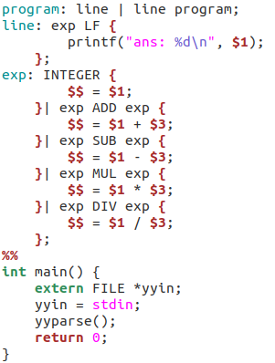
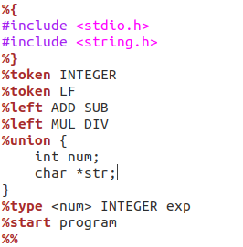
3.1 一个 YACC 示例程序

Slide 6
3.2 C 与 YACC 的声明
C 声明可能会定义动作中使用的类型和变量，以及宏。 还可以包含头文件。
每个 YACC 声明段声明了终端符号和非终端符号（标记）的名称，还可能描述操作符优先级和针对不同符号的数据类型。
lexer (Lex) 一般返回这些标记。
所有这些标记都必须在 YACC 声明中进行说明。

Slide 7
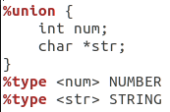
YYSTYPE
在 Lex 中，可以使用 yylval = atoi(yytext) 将值拷贝到 YACC 供语法分析阶段使用。
YYSTYPE 定义了 yylval 的类型，默认为 int。
如果需要使用多种数据类型，则需要使用 %union 声明。
并相应修改 Lex 中的语句

Slide 8

常用关键词
%token：用来声明表示标记的名字。
%left：声明具有左结合性的标记。
%right：声明具有右结合性标记。
同一行的声明具有相同的优先级，优先级按行递增。
%type：用来指定某一标记的类型。
%start：默认情况，YACC 只对第一条规则感兴趣，可以指定起始规则。

Slide 9
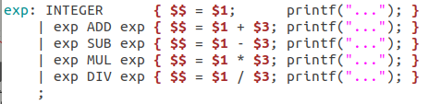
3.3 YACC 语法规则
YACC 的语法规则采用巴科斯范式（BNF）。
规则中目标或非终端符放在左边，后跟一个冒号，然后是产生式的右边，之后的相应的动作，如
其中，$1 表示右边的第一个标记的值，$2 表示右边的第二个标记的值，依次类推。
$$ 表示规约后的值。
Lex 通过 YACC 的变量 yylval 返回终结符的值。

Slide 10
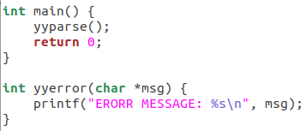
3.4 附加 C 代码
语法文件的最后一段即为附加的 C 代码段。
一个函数如 main() 调用 yyparse() 函数（Yacc 中 Lex 的 yylex() 等效函数）。
一般来说，Yacc 最好提供 yyerror(char msg) 函数的代码。 当解析器遇到错误时调用 yyerror(char msg)。

Slide 11
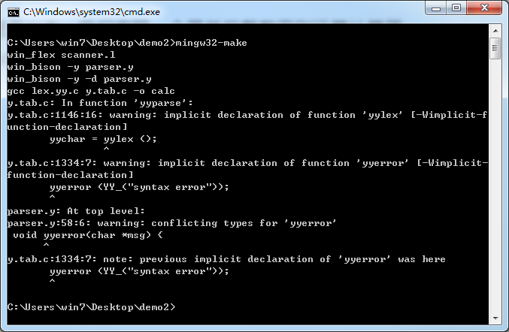
4 演示程序-demo2
在这个程序当中，我们实现一个简单的整数四则运算计算器。
打开命令提示符，进入该文件夹，然后输入 mingw32-make 编译

Slide 12
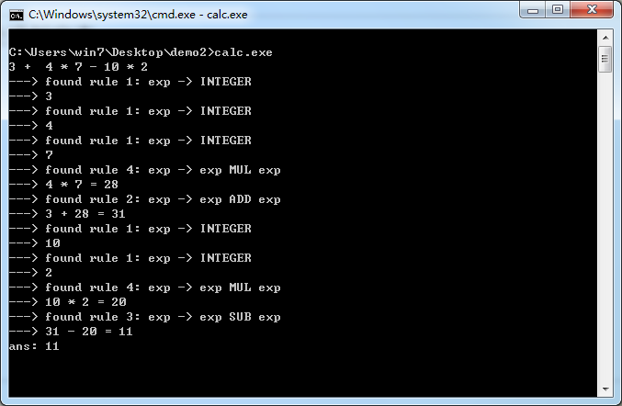
演示程序-demo2
接着执行程序，输入四则运算，即可得到结果

